Slide 1

ΚΑΛΗ ΣΧΟΛΙΚΗ ΧΡΟΝΙΑ
2026-2027
Πληροφορική – Άριστος Αρέστη

Slide 2

ΚΑΝΟΝΙΣΜΟΙ ΓΙΑ ΤΗ ΣΩΣΤΗ ΛΕΙΤΟΥΡΓΙΑ ΤΟΥ ΕΡΓΑΣΤΗΡΙΟΥ
Προσερχόμαστε στο εργαστήριο πάντοτε στην ώρα μας.
Καθόμαστε στη θέση μας, όχι στον υπολογιστή
Πληροφορική – Άριστος Αρέστη

Slide 3
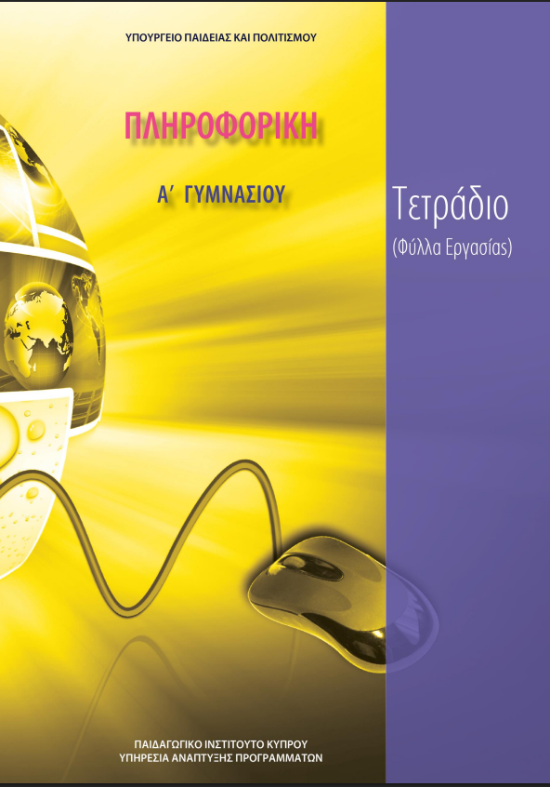
ΚΑΝΟΝΙΣΜΟΙ ΓΙΑ ΤΗ ΣΩΣΤΗ ΛΕΙΤΟΥΡΓΙΑ ΤΟΥ ΕΡΓΑΣΤΗΡΙΟΥ
Φέρνουμε πάντοτε μαζί μας τo βιβλίο μας (ΦΥΛΛΑ ΕΡΓΑΣΙΑΣ – ΜΟΝΟ).
Γράφουμε το όνομα μας και την τάξη μας στο εξώφυλλο
Πληροφορική – Άριστος Αρέστη

Slide 4
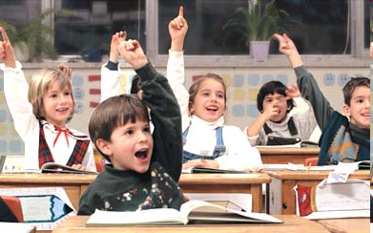
ΚΑΝΟΝΙΣΜΟΙ ΓΙΑ ΤΗ ΣΩΣΤΗ ΛΕΙΤΟΥΡΓΙΑ ΤΟΥ ΕΡΓΑΣΤΗΡΙΟΥ
Δεν μιλούμε μεταξύ μας κατά τη διάρκεια του μαθήματος.
Δεν μιλούμε όλοι μαζί.
Δεν μιλούμε μόνοι μας χωρίς άδεια
Πληροφορική – Άριστος Αρέστη

Slide 5

ΚΑΝΟΝΙΣΜΟΙ ΓΙΑ ΤΗ ΣΩΣΤΗ ΛΕΙΤΟΥΡΓΙΑ ΤΟΥ ΕΡΓΑΣΤΗΡΙΟΥ
Απαγορεύεται
αυστηρώς η χρήση κινητού τηλεφώνου.
Έχω το τηλέφωνό μου απενεργοποιημένο στην τσάντα μου ή καλύτερα σπίτι μου.
Πληροφορική – Άριστος Αρέστη

Slide 6
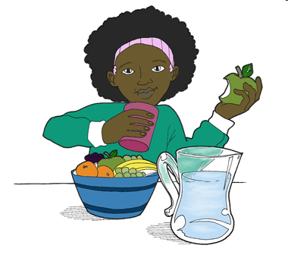
ΚΑΝΟΝΙΣΜΟΙ ΓΙΑ ΤΗ ΣΩΣΤΗ ΛΕΙΤΟΥΡΓΙΑ ΤΟΥ ΕΡΓΑΣΤΗΡΙΟΥ
Δεν τρώμε, πίνουμε ή μασάμε τσίχλα μέσα στο εργαστήριο.
Πληροφορική – Άριστος Αρέστη

Slide 7
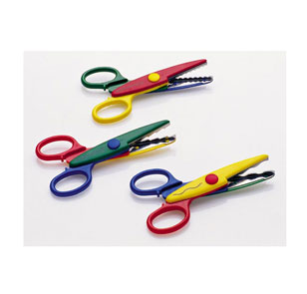
ΚΑΝΟΝΙΣΜΟΙ ΓΙΑ ΤΗ ΣΩΣΤΗ ΛΕΙΤΟΥΡΓΙΑ ΤΟΥ ΕΡΓΑΣΤΗΡΙΟΥ
Δεν έχουμε στο θρανίο μας οποιαδήποτε αντικείμενα που είναι άσχετα με το μάθημα
Πληροφορική – Άριστος Αρέστη

Slide 8

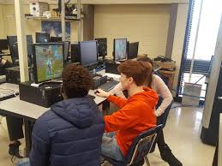
ΚΑΝΟΝΙΣΜΟΙ ΓΙΑ ΤΗ ΣΩΣΤΗ ΛΕΙΤΟΥΡΓΙΑ ΤΟΥ ΕΡΓΑΣΤΗΡΙΟΥ
Δεν ασχολούμαστε με οτιδήποτε άλλο στον υπολογιστή εκτός από την ύλη του συγκεκριμένου μαθήματος.
Πληροφορική – Άριστος Αρέστη

Slide 9
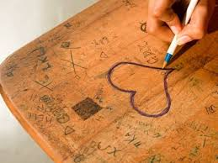
ΚΑΝΟΝΙΣΜΟΙ ΓΙΑ ΤΗ ΣΩΣΤΗ ΛΕΙΤΟΥΡΓΙΑ ΤΟΥ ΕΡΓΑΣΤΗΡΙΟΥ
Δεν γράφουμε στα θρανία, τις καρέκλες, τους Η/Y, κλπ
Πληροφορική – Άριστος Αρέστη

Slide 10
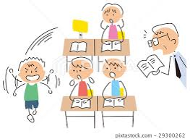
ΚΑΝΟΝΙΣΜΟΙ ΓΙΑ ΤΗ ΣΩΣΤΗ ΛΕΙΤΟΥΡΓΙΑ ΤΟΥ ΕΡΓΑΣΤΗΡΙΟΥ
Δεν περιφερόμαστε στο εργαστήριο χωρίς άδεια
Καθόμαστε πάντα στην ίδια θέση / Υπολογιστή
Σέβομαι το συμμαθητή/ καθηγητή μου που μιλά
Μιλάω μόνο όταν μου δώσει το λόγο ο καθηγητής μου
Πληροφορική – Άριστος Αρέστη

Slide 11

ΚΑΝΟΝΙΣΜΟΙ ΓΙΑ ΤΗ ΣΩΣΤΗ ΛΕΙΤΟΥΡΓΙΑ ΤΟΥ ΕΡΓΑΣΤΗΡΙΟΥ
Τακτοποιώ την αίθουσα στο τέλος του μαθήματος (υπολογιστές, καρέκλες, θρανία).
Οι μαθητές διατηρούν καθαρή την αίθουσα, τα θρανία, τις καρέκλες και τους Υπολογιστές.
Πληροφορική – Άριστος Αρέστη

Slide 12
ΚΑΝΟΝΙΣΜΟΙ ΓΙΑ ΤΗ ΣΩΣΤΗ ΛΕΙΤΟΥΡΓΙΑ ΤΟΥ ΕΡΓΑΣΤΗΡΙΟΥ
Ο κάθε μαθητής «δανείζεται» έναν υπολογιστή τον οποίο χρησιμοποιεί καθ΄ όλη τη διάρκεια της σχολικής χρονιάς.
Στο τέλος κάθε μαθήματος οι υπολογιστές ελέγχονται.
Οποιαδήποτε ζημιά παρουσιαστεί στον υπολογιστή θα χρεώνεται στον συγκεκριμένο μαθητή.
Πληροφορική – Άριστος Αρέστη

Slide 13
ΥΛΗ A’ ΓΥΜΝΑΣΙΟΥ
ENOTHTA 1: Βασικές έννοιες της Πληροφορικής και της Επιστήμης Ηλεκτρονικών Υπολογιστών
ΕΝΟΤΗΤΑ 2: Το Υλικό / Αρχιτεκτονική Ηλεκτρονικών Υπολογιστών
ΕΝΟΤΗΤΑ 3: Λειτουργικά Συστήματα
ΕΝΟΤΗΤΑ 4: Λογισμικό Εφαρμογών – Παρουσιάσεις (PowerPoint)
ΕΝΟΤΗΤΑ 5: Δίκτυα Υπολογιστών και Διαδίκτυο
ΕΝΟΤΗΤΑ 7: Αλγοριθμική σκέψη, προγραμματισμός και σύγχρονες εφαρμογές πληροφορικής (Scratch)
Πληροφορική – Άριστος Αρέστη

Slide 14
ΥΛΗ Β’ ΓΥΜΝΑΣΙΟΥ
ΕΝΟΤΗΤΑ 4: Λογισμικό Εφαρμογών – Υπολογιστικά φύλλα (Excel)
ΕΝΟΤΗΤΑ 7: Αλγοριθμική σκέψη, προγραμματισμός και σύγχρονες εφαρμογές πληροφορικής (Scratch)
ΕΝΟΤΗΤΑ 4: Λογισμικό Εφαρμογών – Παρουσιάσεις (PowerPoint)
Πληροφορική – Άριστος Αρέστη

Slide 15
ΥΛΗ Γ’ ΓΥΜΝΑΣΙΟΥ
ΕΝΟΤΗΤΑ 7: Αλγοριθμική σκέψη, προγραμματισμός και σύγχρονες εφαρμογές πληροφορικής (python) (13)
ENOTHTA 1: Βασικές έννοιες της Πληροφορικής και της Επιστήμης Ηλεκτρονικών Υπολογιστών (2)
  Αναπαράσταση δεδομένων
ΕΝΟΤΗΤΑ 2: Το Υλικό/Αρχιτεκτονική Η/Υ (6)
  Βασικές έννοιες
  ΚΜΕ
  Μνήμη
  Εκτυπωτές
  Οθόνες
  Πως συγκρίνουμε υπολογιστικά συστήματα
Πληροφορική – Άριστος Αρέστη

Slide 16
ΥΛΗ Γ’ ΓΥΜΝΑΣΙΟΥ (συνέχεια)
ΕΝΟΤΗΤΑ 3: Λειτουργικά Συστήματα (2)
  ΛΣ: ρόλος και λειτουργίες
ΕΝΟΤΗΤΑ 6: Βάσεις Δεδομένων και Ανάπτυξη Πληροφοριακών Συστημάτων (18)
Ομαδική Εργασία (6)
Πληροφορική – Άριστος Αρέστη

Slide 17
ΥΛΗ Α’ ΛΥΚΕΙΟΥ
ΕΝΟΤΗΤΑ 2: Το Υλικό / Αρχιτεκτονική Ηλεκτρονικών Υπολογιστών
ΕΝΟΤΗΤΑ 3: Λειτουργικά Συστήματα
ΕΝΟΤΗΤΑ 4: Λογισμικό Εφαρμογών – Πολυμέσα
  Ήχος
  Εικόνα
  Βίντεο
ΕΝΟΤΗΤΑ 5: Δίκτυα Υπολογιστών και Διαδίκτυο
ΕΝΟΤΗΤΑ 7: Αλγοριθμική Σκέψη, Προγραμματισμός και Σύγχρονες Εφαρμογές Πληροφορικής
Πληροφορική – Άριστος Αρέστη

Slide 18
ΑΞΙΟΛΟΓΗΣΗ
Προφορική (60%):
  Εργασία στο σπίτι: 10%
  Γενική εικόνα του μαθητή (‘+’, ‘-’): 10%
  Εργασία στον υπολογιστή: 40%
Γραπτή (40%):
  1 προειδοποιημένο διαγώνισμα τετράμηνου (40%)
Πληροφορική – Άριστος Αρέστη

Slide 19
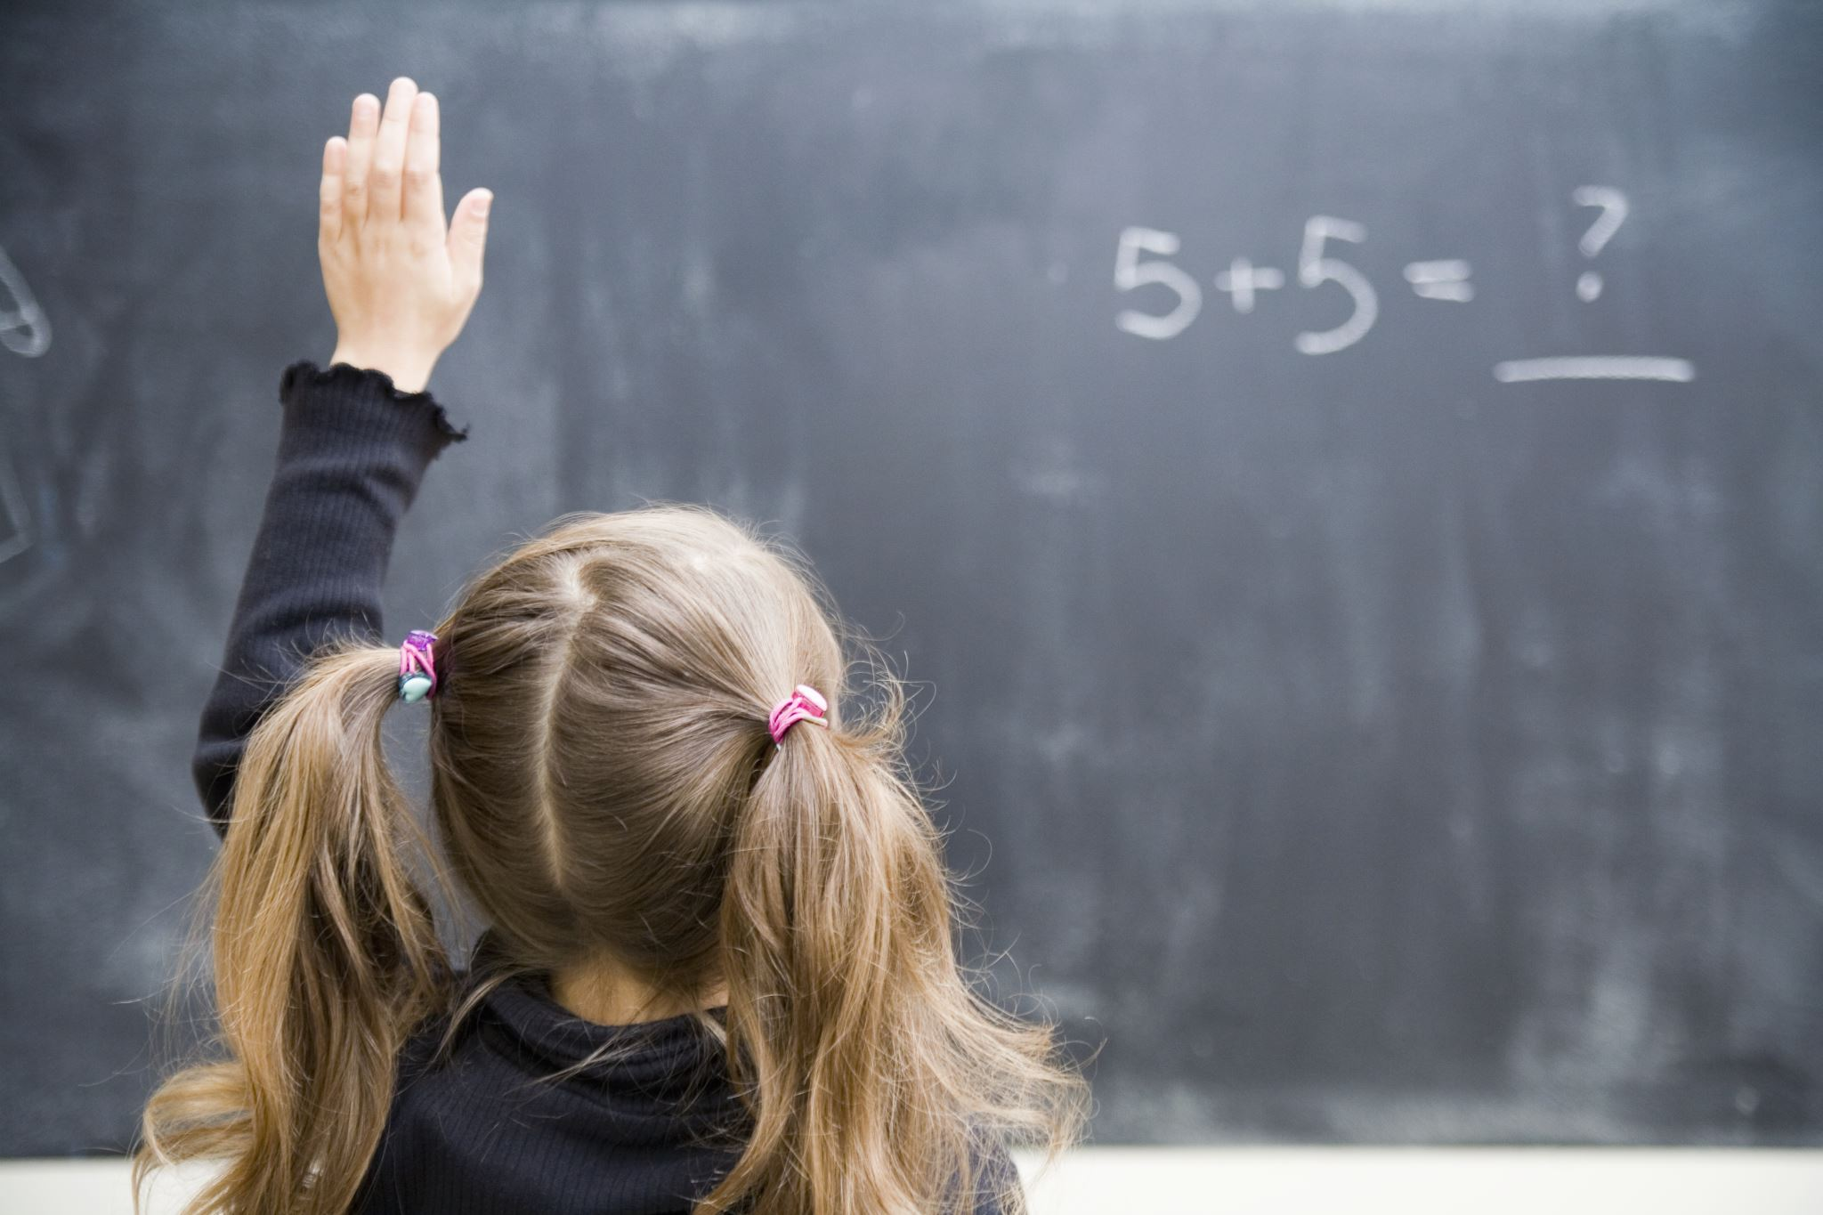
ΕΡΩΤΗΣΕΙΣ - ΑΠΟΡΙΕΣ
Πληροφορική – Άριστος Αρέστη

